Slide 1

FootVibes

Slide 2
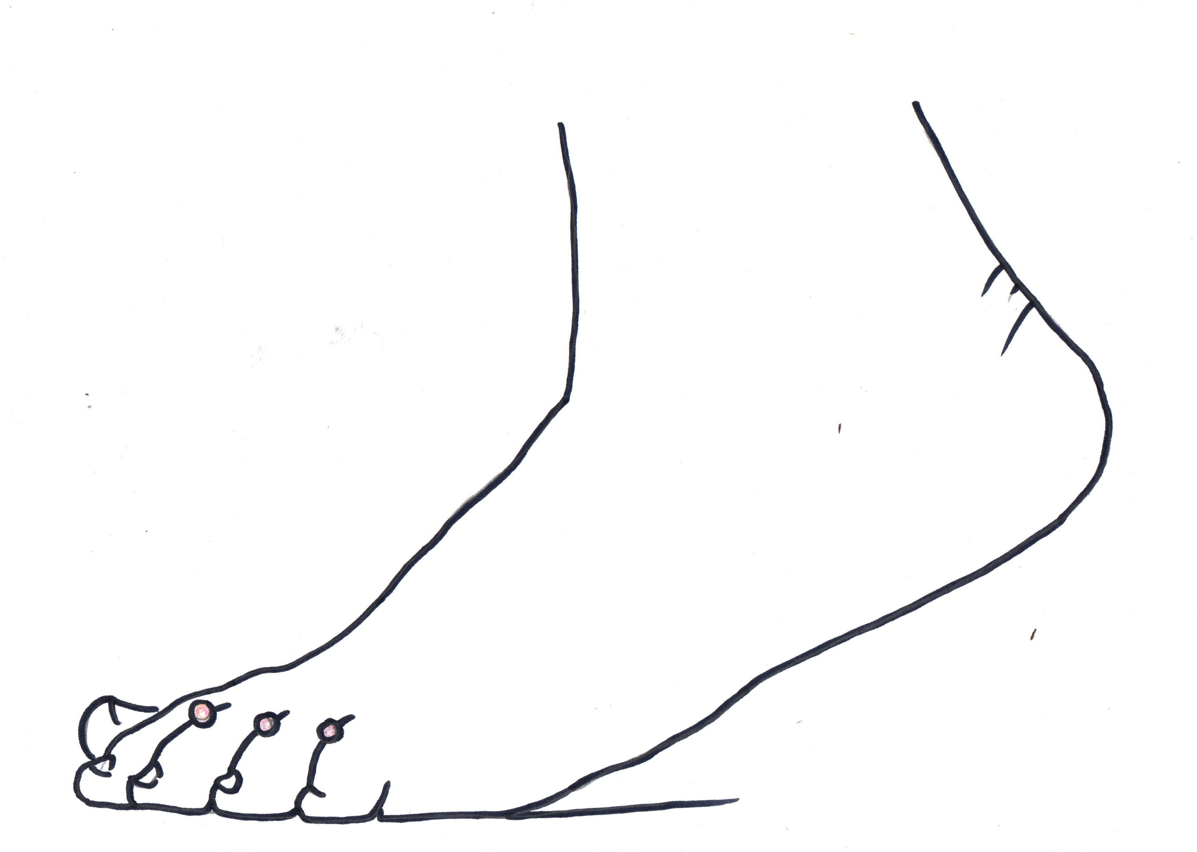
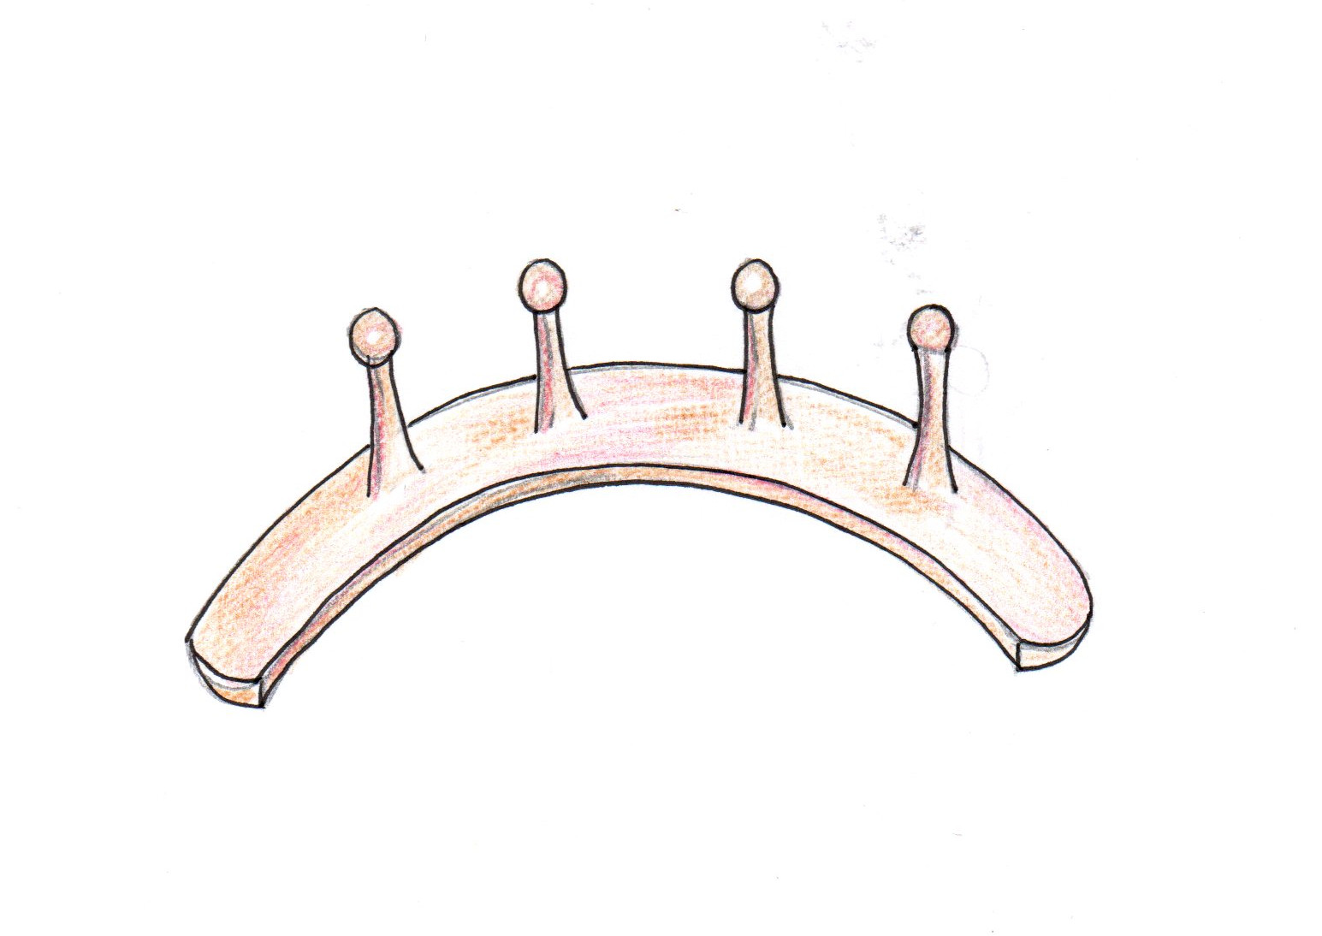
Concepto
El dispositivo está formado por 4 esferas que vibran a una intensidad diferente, representando distintas notas. Se colocan un dispositivo en cada pie.

Slide 3
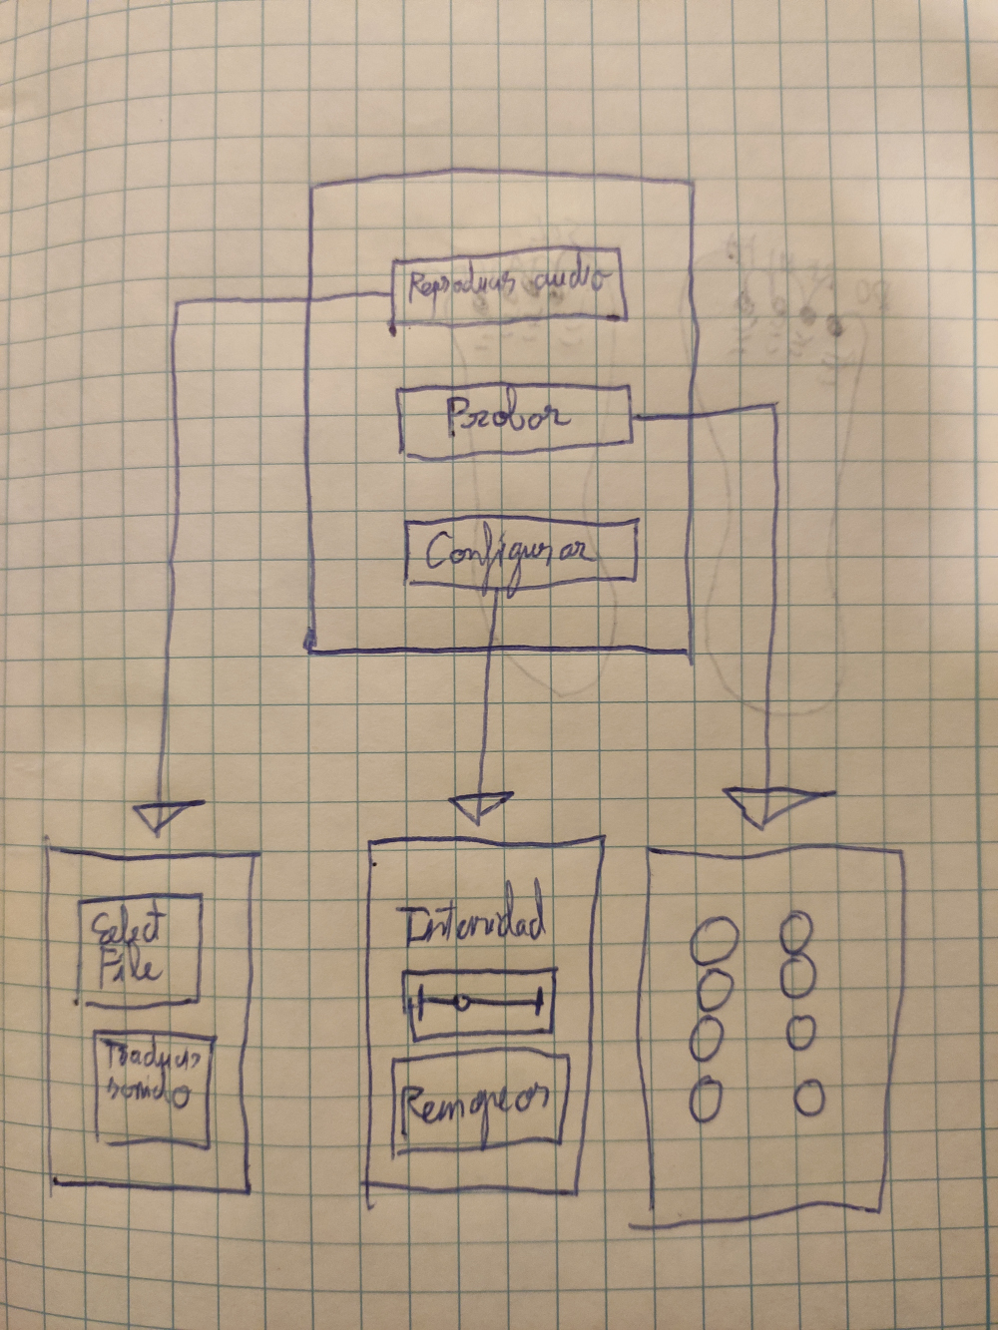
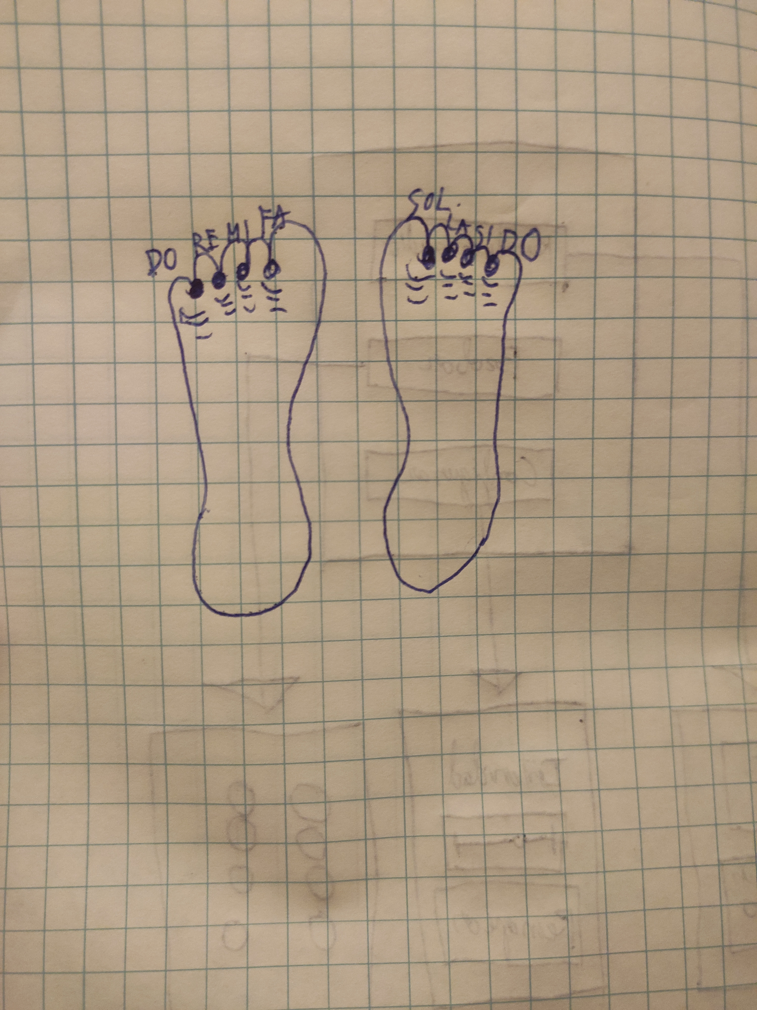
Punto de partida

Slide 4
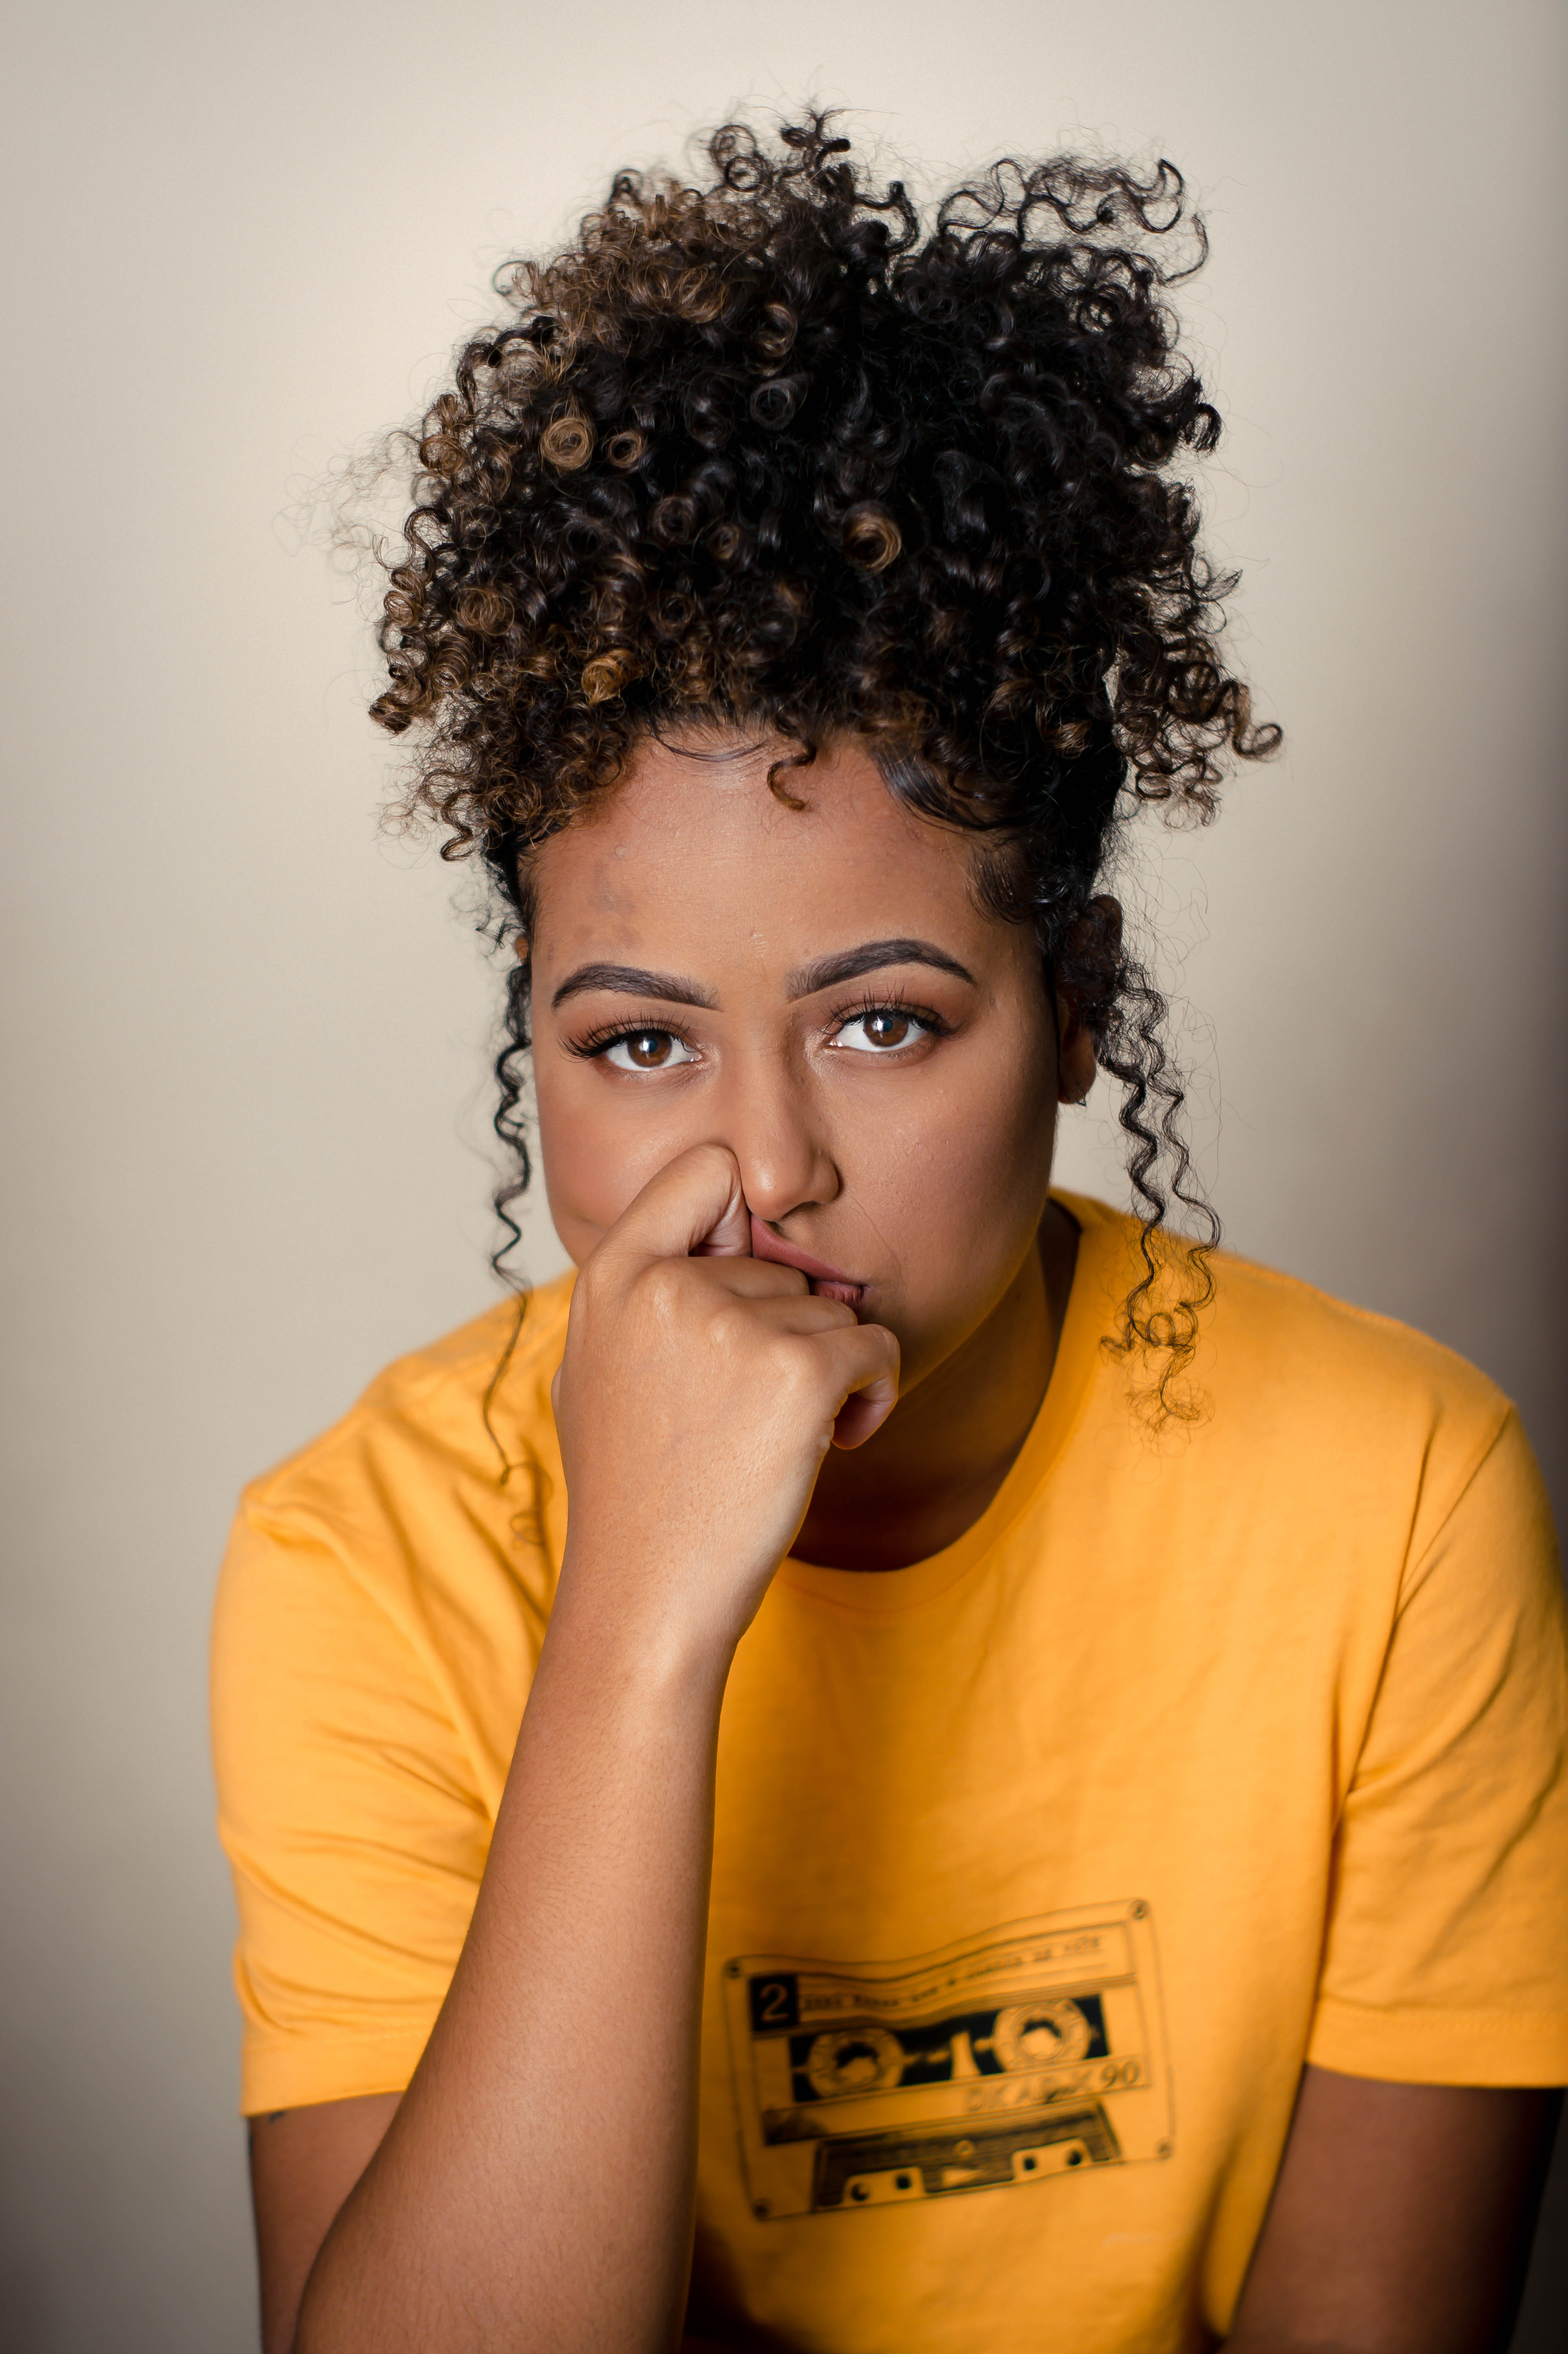
Casos individuales
Caso 1: Marta, 23 años, sorda de ambos oídos.
Padece de sordera desde que nació.
Desearía escuchar música.

Slide 5
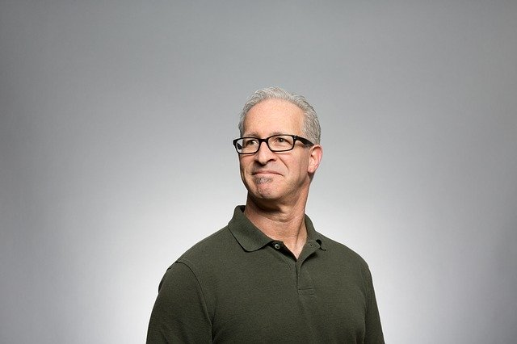
Casos individuales
Caso 2: Pedro, 55 años. Sufre de discapacidad auditiva en un oído, FootVibes permitirá a Pedro distinguir mejor las diversas notas musicales.

Slide 6
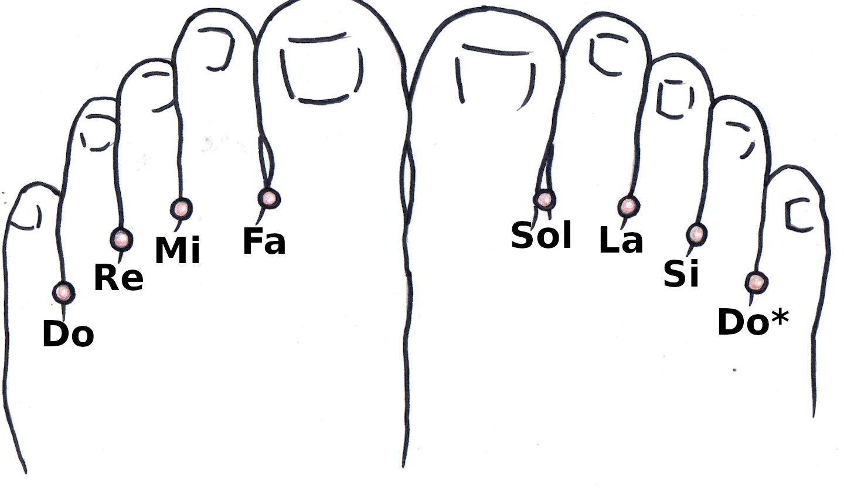
Características
Los sordos podrán sentir la música y componerla.
Bajo coste de producción y tecnológicamente sencillo.
Las notas aparecerían en una partitura y estas se transformarían en sonido y vibración.

Slide 7
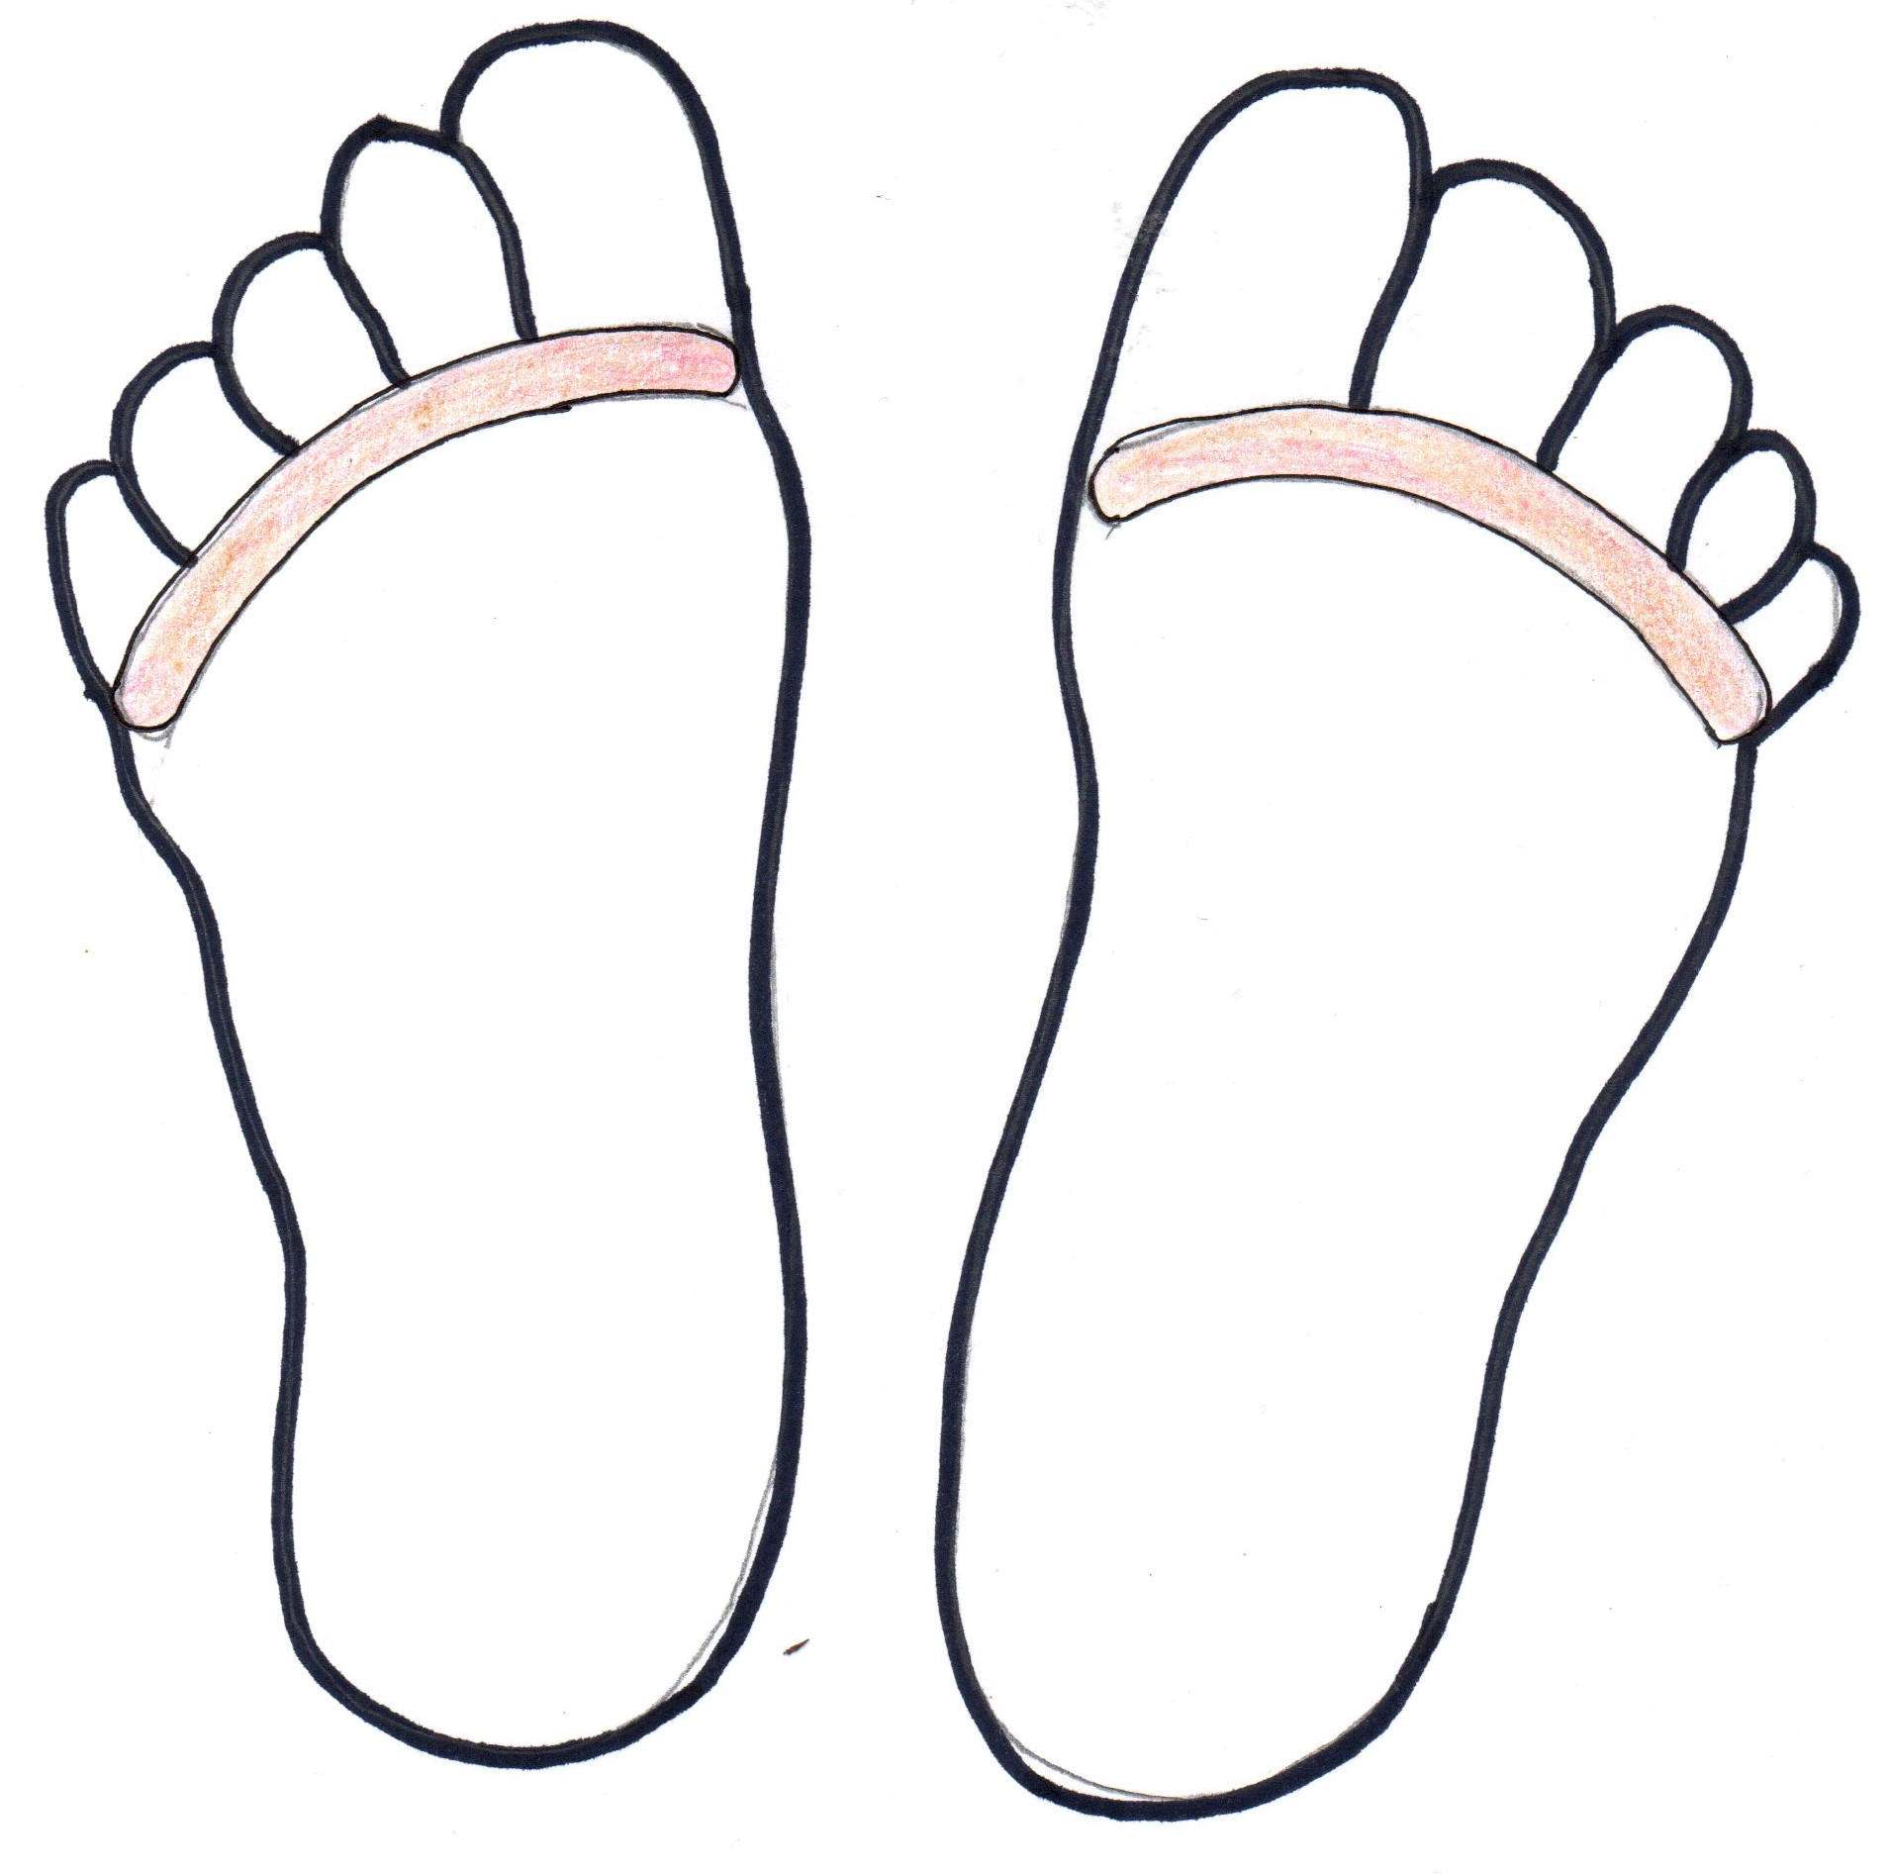
Características
En la base se encontraría el sensor Bluetooth y la batería.
Hecho con silicona.

Slide 8
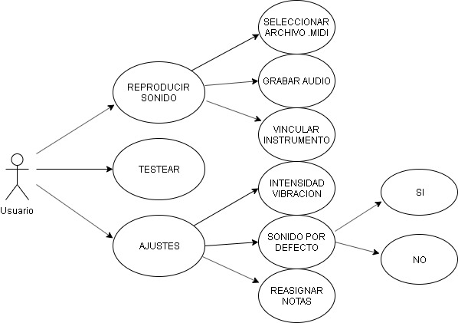
Diagrama de la aplicación

Slide 9
Aspectos a tener en cuenta
Posible mal olor después de su uso (Posible solución: recubrimiento de carbón activo).
Tendría que haber múltiples tamaños para múltiples tallas de pie.
Incomodidad y posible irritación
Base no elástica

